Slide 1

Международен ден на безопасен интернет
Любчо Димчев 11 а

Slide 2

На 8 февруари 2022 г. Се отбелязва международния Ден за безопасен интернет с мотото „Заедно за по-добър интернет“. Започнал през 2004 г. по инициатива ва Европейската комисия, Денят за безопасен интернет се отбелязва всяка година през февруари в повече от 140 държави.
Повече информация може да се намери на: https://digital-strategy.ec.europa.eu/en/policies/safer-internet-day.
На 11 февруари отбелязваме международния Ден за безопасен интернет. Инициативата е израз на загриженост за безопасността на децата в дигиталния свят.

Slide 3
е основното мото на инициативата, започнала през 2004 г. по идея на Европейската комисия, изпълнила поредица от кампании и дейности.
Денят за безопасен интернет се отбелязва през последните години в над 150 държави на всички континенти.
Централното събитие у нас е в Детския научен център "Музейко" в София.
По традиция в Деня за безопасен интернет на тържествена церемония ще бъдат наградени трите най-добри отряда петокласници, преминали обучение по програмата на Центъра за безопасен интернет „Киберскаут“. Тази година това са ученици от Аксаково, Елин Пелин и Пловдив.
След това киберскаутите заедно с Младежкия панел на Центъра за безопасен интернет и Съвета на децата към Държавната агенция за закрила на детето ще обсъдят и предложат препоръки към родителите за по-добра защита на техните деца във виртуалното пространство.

Slide 4

Международни проучвания, на които съм попадал, дори показват, че българските деца заемат челни позиции по отношение на употреба на устройства и сърфиране в интернет мрежата и социалните медии, което освен позитиви, крие и много рискове за подрастващите. Младите разбира се, са по-уязвими от по-възрастните хора, заради тяхната липса на опитност и вродено любопитство. В този смисъл, ако за възрастните хора опасността в интернет е свързана преди всичко с финансови измами и загуби, то за младежите този риск е валиден в по-малка степен.

Slide 5

Децата предимно са изложени на друг вид опасности – такива, които са свързани повече с емоциите и тяхната душевност, като кибертормоз, порнография, различни видове насилие и злоупотреби с лични данни. В днешно време младите във все по-ранна възраст се сблъскват с неподходящо за тях съдържание, но не винаги са готови или знаят как да се защитят. Това е нормално, защото младостта все пак е свързана с една закачливост и неосъзнатост и много често те не могат да преценят кога нараняват с по-груб език друг човек. Възможно е агресивното или грубо отношение да се случва умишлено, защото интернет пространството дава възможност за анонимно показване на скрити емоции. По принцип тийнейджърите в реалния живот са по-свити и по-срамежливи, знаем че не споделят много, но анонимността, която им предоставя интернет платформата, им дава свобода и понякога е възможно да се преминат определени граници. В тази връзка искам да споделя един важен съвет към младите хора, които стават жертва на агресивно поведение в интернет – да не реагират и да не отговарят на провокации, защото като игнорират подобно поведение, те не дават възможност на отсрещната страна да продължи с тормоза

Slide 6
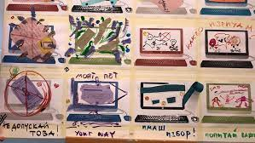
Друга сериозна опасност е порнографско съдържание в интернет, защото вече децата от съвсем малка възраст са изложени на такова и съответно това буди техния интерес и дори само от любопитство, лесно биха могли да станат жертва на подобна злоупотреба – било то чрез предоставяне на снимки или друг вид съдържание. Важно е децата да знаят, че веднъж изпратени снимките и/или съобщенията, не се губят в интернет пространството и след изпращане, те вече нямат контрол над тях! При злоупотреба с подобни лични данни, смятам че един възрастен човек би могъл да се справи с по-малко последствия във всеки един аспект, но за един млад човек такава ситуация би се отразила доста тежко и може да нанесе емоционална травма за дълъг период.

Slide 7
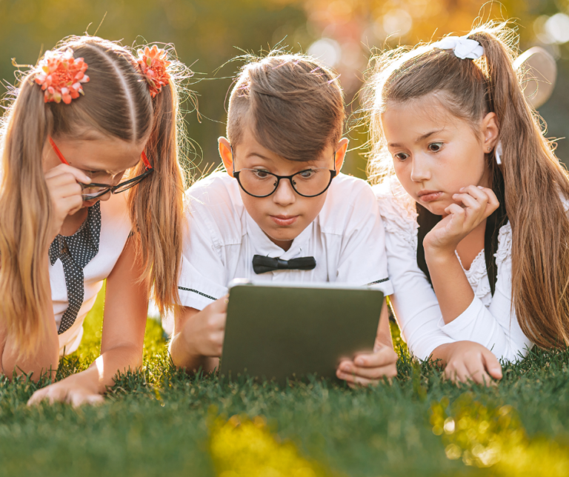
Как да разпознаят злонамерено приложение или платформа, или поведение от страна на друг потребител? И как да реагират в случай, че попаднат в рискова ситуация?
Младите хора трябва винаги да имат предвид, че каквото и да се случва е най-добре да споделят със своите родители или поне с приятели! Не е нормално, някой който не познавате лично да се опитва да се добере до ваши по лични моменти, данни или снимки, а в същото време да се крие зад анонимността на интернет пространството. Децата трябва да знаят, че често хора, които биха искали да навредят използват фалшиви профили и трябва да бъдат много внимателни по отношение на това, което споделят. Първи признак за опасност може да бъде опита за придобиване на ваша лична информация, без отсрещната страна да дава такава за себе си, макар че споделената информация от непознат профил може да бъде неистина, а веднъж дадени телефонни номера, име на училище, в което учите или дори домашен адрес, може да направи вашето намиране и злоупотребата с вас в много отношения, изключително лесна. Именно за това да споделите на родителите си трябва да е първото нещо, което всяко дете да направи, почувствало, че е попаднало в подобна ситуация! Трябва да знаем, че в днешно време никой не е застрахован.

